Slide 1

Introduction to Long Term Incentives (LTI)
last update: 21 November, 2024

Slide 2
Introduction to Long Term Incentives (LTI)
Pathway | -
Sub Pathway | -
Competency | Total Rewards Management
Key Element | -
Level | Fundamental
Developer | 1. -
Version | -
Approval | 1. -
1

Slide 3
Modul Pembelajaran | Introduction to Long Term Incentives (LTI)
Deskripsi Modul | -
Enabling Learning Objective | Mampu menejelaskan dasar-dasar Long Term Incentives (LTI)
Daftar Topik | 1. Pengenalan Long Term Incentives (LTI) 2. Komponen Utama Long Term Incentives (LTI) 3. Implementasi dan Praktik Terbaik Long Term Incentives (LTI)
Keywords | 1. -
Durasi Waktu Ajar | -
2

Slide 4


Pengenalan Long Term Incentives (LTI)
Komponen Utama Long Term Incentives (LTI)
Implementasi dan Praktik Terbaik Long Term Incentives (LTI)
Implementasi dan praktik terbaik Long Term Incentives (LTI) membahas strategi dan metode untuk menerapkan insentif jangka panjang yang efektif dalam organisasi.
Long Term Incentives (LTI) adalah insentif yang diberikan kepada karyawan berdasarkan kinerja mereka dalam jangka panjang.
Long Term Incentives (LTI) adalah program penghargaan yang dirancang untuk memotivasi dan mempertahankan karyawan dalam jangka waktu yang lebih panjang.

Slide 5

Pengertian Long Term Incentives (LTI)
Long Term Incentives (LTI) adalah penghasilan yang diberikan kepada anggota Direksi dan Dewan Komisaris/Dewan Pengawas BUMN berdasarkan kinerja dan tata kelola yang mendekati praktik terbaik internasional.
Menurut Peraturan Menteri Badan Usaha Milik Negara Nomor: PER-04/MBU/2014, Insentif Jangka Panjang (LTI) adalah penghasilan yang diberikan kepada anggota Direksi dan Dewan Komisaris/Dewan Pengawas BUMN yang kinerja dan tata kelolanya telah mendekati praktik terbaik internasional (Purwanto, 2024). LTI bertujuan untuk memberikan penghargaan kepada pejabat tinggi perusahaan yang telah mencapai kinerja yang luar biasa dan mematuhi standar tata kelola yang tinggi.
Terdapat beberapa bentuk LTI yang umum digunakan oleh perusahaan besar, seperti stock options, restricted stock, dan performance shares (Berger & Berger, 2018). Kombinasi dari berbagai bentuk LTI ini sering digunakan untuk mencapai keseimbangan antara penghargaan kinerja dan retensi karyawan, serta memastikan bahwa insentif yang diberikan sesuai dengan kinerja perusahaan dalam jangka panjang.
Pengenalan Long Term Incentives (LTI) > Pengertian Long Term Incentives (LTI)
4

Slide 6
Tujuan Long Term Incentives (LTI)
Tujuan utama dari Long Term Incentives (LTI) adalah untuk mengaitkan penghargaan kinerja dengan kinerja jangka panjang perusahaan.
Tujuan LTI meliputi beberapa aspek penting, termasuk penghargaan kinerja dan retensi karyawan, serta penyesuaian antara penghargaan dan kinerja perusahaan:
Mengaitkan penghargaan dengan kinerja jangka panjang perusahaan.
Menyesuaikan penghargaan dengan kinerja perusahaan dalam jangka panjang.
Meningkatkan retensi karyawan dengan memberikan insentif berbasis kinerja.
Pengenalan Long Term Incentives (LTI) > Tujuan Long Term Incentives (LTI)
5

Slide 7
Manfaat Long Term Incentives (LTI)
Long Term Incentives (LTI) memiliki berbagai manfaat bagi perusahaan dan karyawan. LTI dapat meningkatkan motivasi karyawan untuk mencapai kinerja yang lebih baik, karena penghargaan yang diberikan berdasarkan kinerja jangka panjang. Selain itu, LTI juga dapat membantu perusahaan dalam mempertahankan karyawan yang berkinerja tinggi, karena insentif yang diberikan biasanya memiliki periode vesting tertentu yang mengharuskan karyawan untuk tetap bekerja di perusahaan selama periode tersebut.
Berikut adalah beberapa manfaat utama dari Long Term Incentives (LTI):
1
3
Meningkatkan motivasi karyawan untuk mencapai kinerja yang lebih baik.
Mendorong karyawan untuk tetap bekerja di perusahaan dalam jangka panjang.
2
Membantu perusahaan dalam mempertahankan karyawan berkinerja tinggi.
Pengenalan Long Term Incentives (LTI) > Manfaat Long Term Incentives (LTI)
6

Slide 8
Pengenalan Long Term Incentives (LTI)
Komponen Utama Long Term Incentives (LTI)
Implementasi dan Praktik Terbaik Long Term Incentives (LTI)
Implementasi dan praktik terbaik Long Term Incentives (LTI) membahas strategi dan metode untuk menerapkan insentif jangka panjang yang efektif dalam organisasi.
Long Term Incentives (LTI) adalah insentif yang diberikan kepada karyawan berdasarkan kinerja mereka dalam jangka panjang.
Long Term Incentives (LTI) adalah program penghargaan yang dirancang untuk memotivasi dan mempertahankan karyawan dalam jangka waktu yang lebih panjang.

Slide 9

Saham dan Opsi Saham
Saham dan opsi saham adalah komponen utama dari Long Term Incentives (LTI) yang sering digunakan oleh perusahaan.
Menurut Purwanto (2024), perusahaan dapat menggunakan beberapa mekanisme untuk memberikan saham kepada karyawan, seperti pembelian saham atas nama pihak ketiga, pembelian saham melalui mekanisme buyback, dan pembelian saham langsung atas nama penerima grant. Setiap mekanisme memiliki pertimbangan hukum yang berbeda, misalnya saham yang dibelikan secara hukum adalah milik pihak ketiga sehingga ada risiko perjanjian tidak dapat dilaksanakan karena kepemilikan penuh atas saham oleh pihak ketiga tersebut.
Berger dan Berger (2018) menyatakan bahwa perusahaan besar biasanya menggunakan pendekatan campuran dalam pemberian LTI, yaitu dengan menggabungkan opsi saham, restricted stock, dan performance shares. Pendekatan ini memberikan kurva pembayaran yang lebih datar, namun mampu memberikan pembayaran retensi bahkan dengan kinerja perusahaan yang buruk. Dengan demikian, penggunaan saham dan opsi saham sebagai bagian dari LTI dapat membantu menyelaraskan kompensasi dengan kinerja perusahaan.
Komponen Utama Long Term Incentives (LTI) > Saham dan Opsi Saham
8

Slide 10
Restricted Stock Units (RSUs)
Restricted Stock Units (RSUs) adalah bentuk kompensasi berbasis saham yang diberikan kepada karyawan sebagai bagian dari LTI.
Berikut adalah beberapa poin penting tentang RSUs:
1
3
RSUs memberikan hak suara dan hak dividen kepada penerima.
RSUs dapat diberikan berdasarkan pencapaian target kinerja.
2
RSUs memiliki periode holding sebelum bisa dijual.
Komponen Utama Long Term Incentives (LTI) > Restricted Stock Units (RSUs)
9

Slide 11
Performance Shares
Performance shares adalah saham yang diberikan berdasarkan pencapaian target kinerja tertentu.
Berikut adalah beberapa poin penting tentang performance shares:
Performance shares diberikan kepada anggota Direksi dan Dewan Komisaris Non-Independen.
Performance shares dapat dikonversi menjadi saham perusahaan pada tanggal tertentu.
Performance shares diberikan berdasarkan pencapaian target kinerja perusahaan.
Komponen Utama Long Term Incentives (LTI) > Performance Shares
10

Slide 12
Cash-based Long Term Incentives
Cash-based Long Term Incentives adalah bentuk LTI yang diberikan dalam bentuk tunai berdasarkan pencapaian target kinerja tertentu. Berikut adalah beberapa poin penting tentang cash-based LTI:
Pemberian Tunai
Cash-based LTI diberikan dalam bentuk tunai kepada penerima berdasarkan pencapaian target kinerja.
Fleksibilitas
Cash-based LTI memberikan fleksibilitas lebih dalam penggunaan dibandingkan dengan LTI berbasis saham.
Komponen Utama Long Term Incentives (LTI) > Cash-based Long Term Incentives
11

Slide 13
Pengenalan Long Term Incentives (LTI)
Komponen Utama Long Term Incentives (LTI)
Implementasi dan Praktik Terbaik Long Term Incentives (LTI)
Implementasi dan praktik terbaik Long Term Incentives (LTI) membahas strategi dan metode untuk menerapkan insentif jangka panjang yang efektif dalam organisasi.
Long Term Incentives (LTI) adalah insentif yang diberikan kepada karyawan berdasarkan kinerja mereka dalam jangka panjang.
Long Term Incentives (LTI) adalah program penghargaan yang dirancang untuk memotivasi dan mempertahankan karyawan dalam jangka waktu yang lebih panjang.

Slide 14
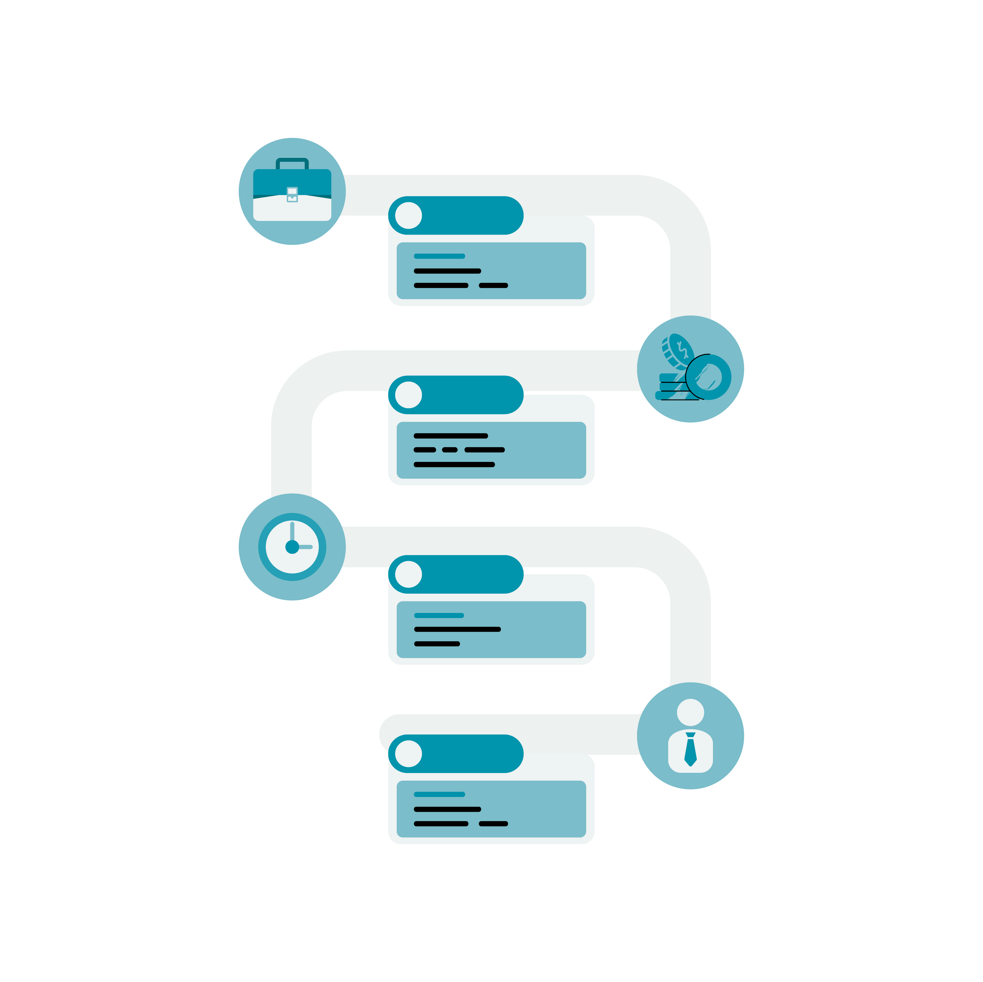
Proses Implementasi LTI
Proses implementasi Long Term Incentives (LTI) melibatkan berbagai tahapan yang harus dilalui dengan cermat.
Berikut adalah beberapa langkah penting dalam proses implementasi LTI:
Memperkenalkan teknik manajemen proyek formal, termasuk perencanaan milestone.
1
Membangun proses manajemen kinerja.
2
Menetapkan tujuan yang menantang terkait implementasi ide.
3
Memperkenalkan mekanisme umpan balik dari bawah ke atas.
4
Menetapkan standar dan tolok ukur kinerja implementasi.
13
Implementasi dan Praktik Terbaik Long Term Incentives (LTI) > Proses Implementasi LTI
5
Mengevaluasi manajer berdasarkan kemampuan mereka mengimplementasikan rencana aksi.
6
Memperkenalkan proses peningkatan berkelanjutan.
7

Slide 15

Tantangan dalam Implementasi LTI
Tantangan dalam implementasi Long Term Incentives (LTI) melibatkan berbagai faktor yang dapat mempengaruhi keberhasilan program.
Menurut Berger dan Berger (2018), tantangan utama dalam implementasi LTI adalah memastikan transfer pembelajaran yang efektif. Proses ini melibatkan semua pemangku kepentingan dalam merancang aplikasi dan hasil yang diinginkan. Desainer program harus menciptakan ekspektasi sejak awal dan mengkomunikasikannya sepanjang proses. Administrator program dan pengembang juga harus memastikan bahwa alat bantu kerja, alat aplikasi, dan rencana aksi disisipkan untuk menjamin transfer pembelajaran terjadi.
Selain itu, tantangan lainnya adalah menyelaraskan kompensasi dengan kinerja perusahaan. Seperti yang dijelaskan oleh Berger dan Berger (2018), perusahaan besar cenderung menggunakan pendekatan campuran dalam LTI, seperti menggabungkan opsi saham, restricted stock, dan performance shares. Pendekatan ini memungkinkan pembayaran retensi bahkan dengan kinerja perusahaan yang buruk, namun tetap membutuhkan kalibrasi yang tepat untuk memastikan bahwa pembayaran sesuai dengan kinerja.
Implementasi dan Praktik Terbaik Long Term Incentives (LTI) > Tantangan dalam Implementasi LTI
14

Slide 16
Summary
Long Term Incentives (LTI) adalah penghasilan yang diberikan kepada anggota Direksi dan Dewan Komisaris/Dewan Pengawas BUMN berdasarkan kinerja dan tata kelola mendekati praktik terbaik internasional.
Tujuan LTI adalah mengaitkan penghargaan dengan kinerja jangka panjang perusahaan, meningkatkan retensi karyawan, dan menyesuaikan penghargaan dengan kinerja perusahaan.
Manfaat LTI meliputi peningkatan motivasi karyawan, membantu mempertahankan karyawan berkinerja tinggi, dan mendorong karyawan untuk tetap bekerja di perusahaan dalam jangka panjang.
Komponen utama LTI meliputi saham dan opsi saham, Restricted Stock Units (RSUs), performance shares, dan cash-based LTI yang memberikan fleksibilitas lebih dalam penggunaan.
Implementasi LTI melibatkan tahapan formal seperti perencanaan milestone, manajemen kinerja, dan evaluasi berkelanjutan, serta menghadapi tantangan seperti penyelarasan kompensasi dengan kinerja perusahaan.
17

Slide 17
Referensi
Hardi Purwanto. (2024) Introduction to Long Term Incentives (LTI)
Lance A. Berger; Dorothy R. Berger. (2018) The Talent Management Handbook
18

